Slide 1
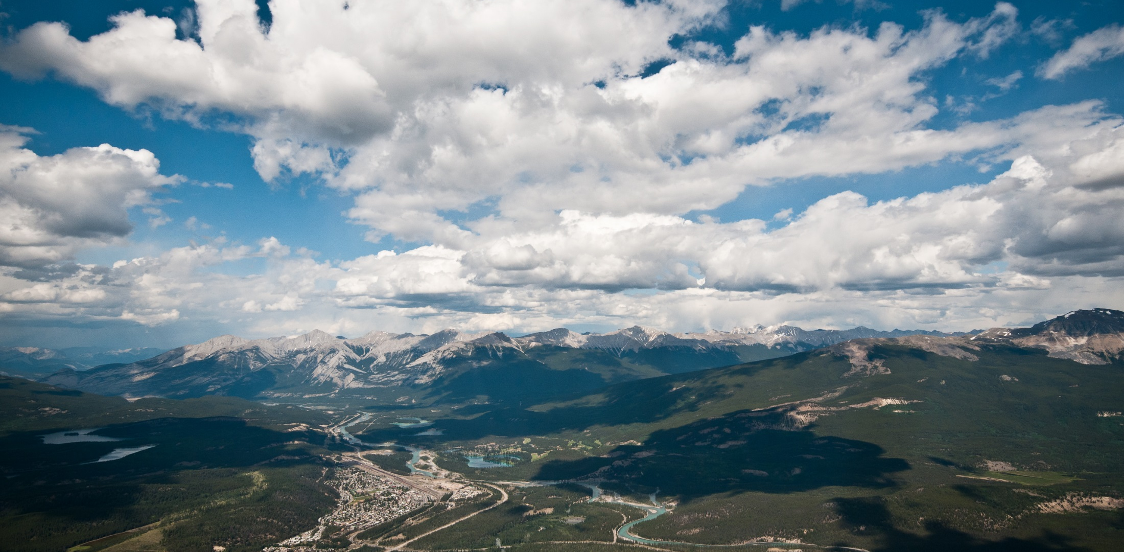


2025-11-21例会汇报
近期工作汇报
汇报人：夏馨
导师：罗勇教授
2025.11.21
气候-水-能源研究组
Climate-Water-Energy Research Group

Slide 2
近期工作
大组会汇报：11月10日下周一进行大组会汇报，对前期做的风转电小论文进行整理并制作PPT汇报。
校稿APEN小论文：已上线出版。
返修小论文：Renewable Energy 小论文意见修改，一共修改了10天，周四已提交返修。
根据大组会意见：进行下一步的分风向分析的工作，虚拟数字塔的工作

Slide 3
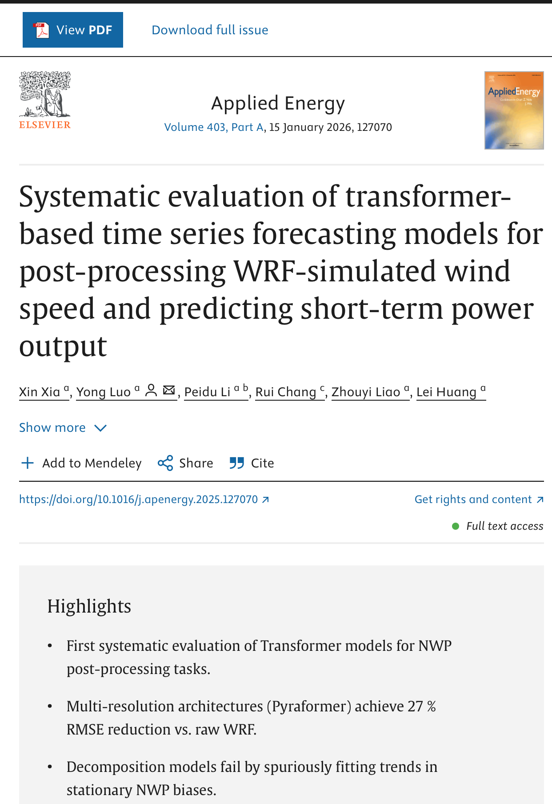
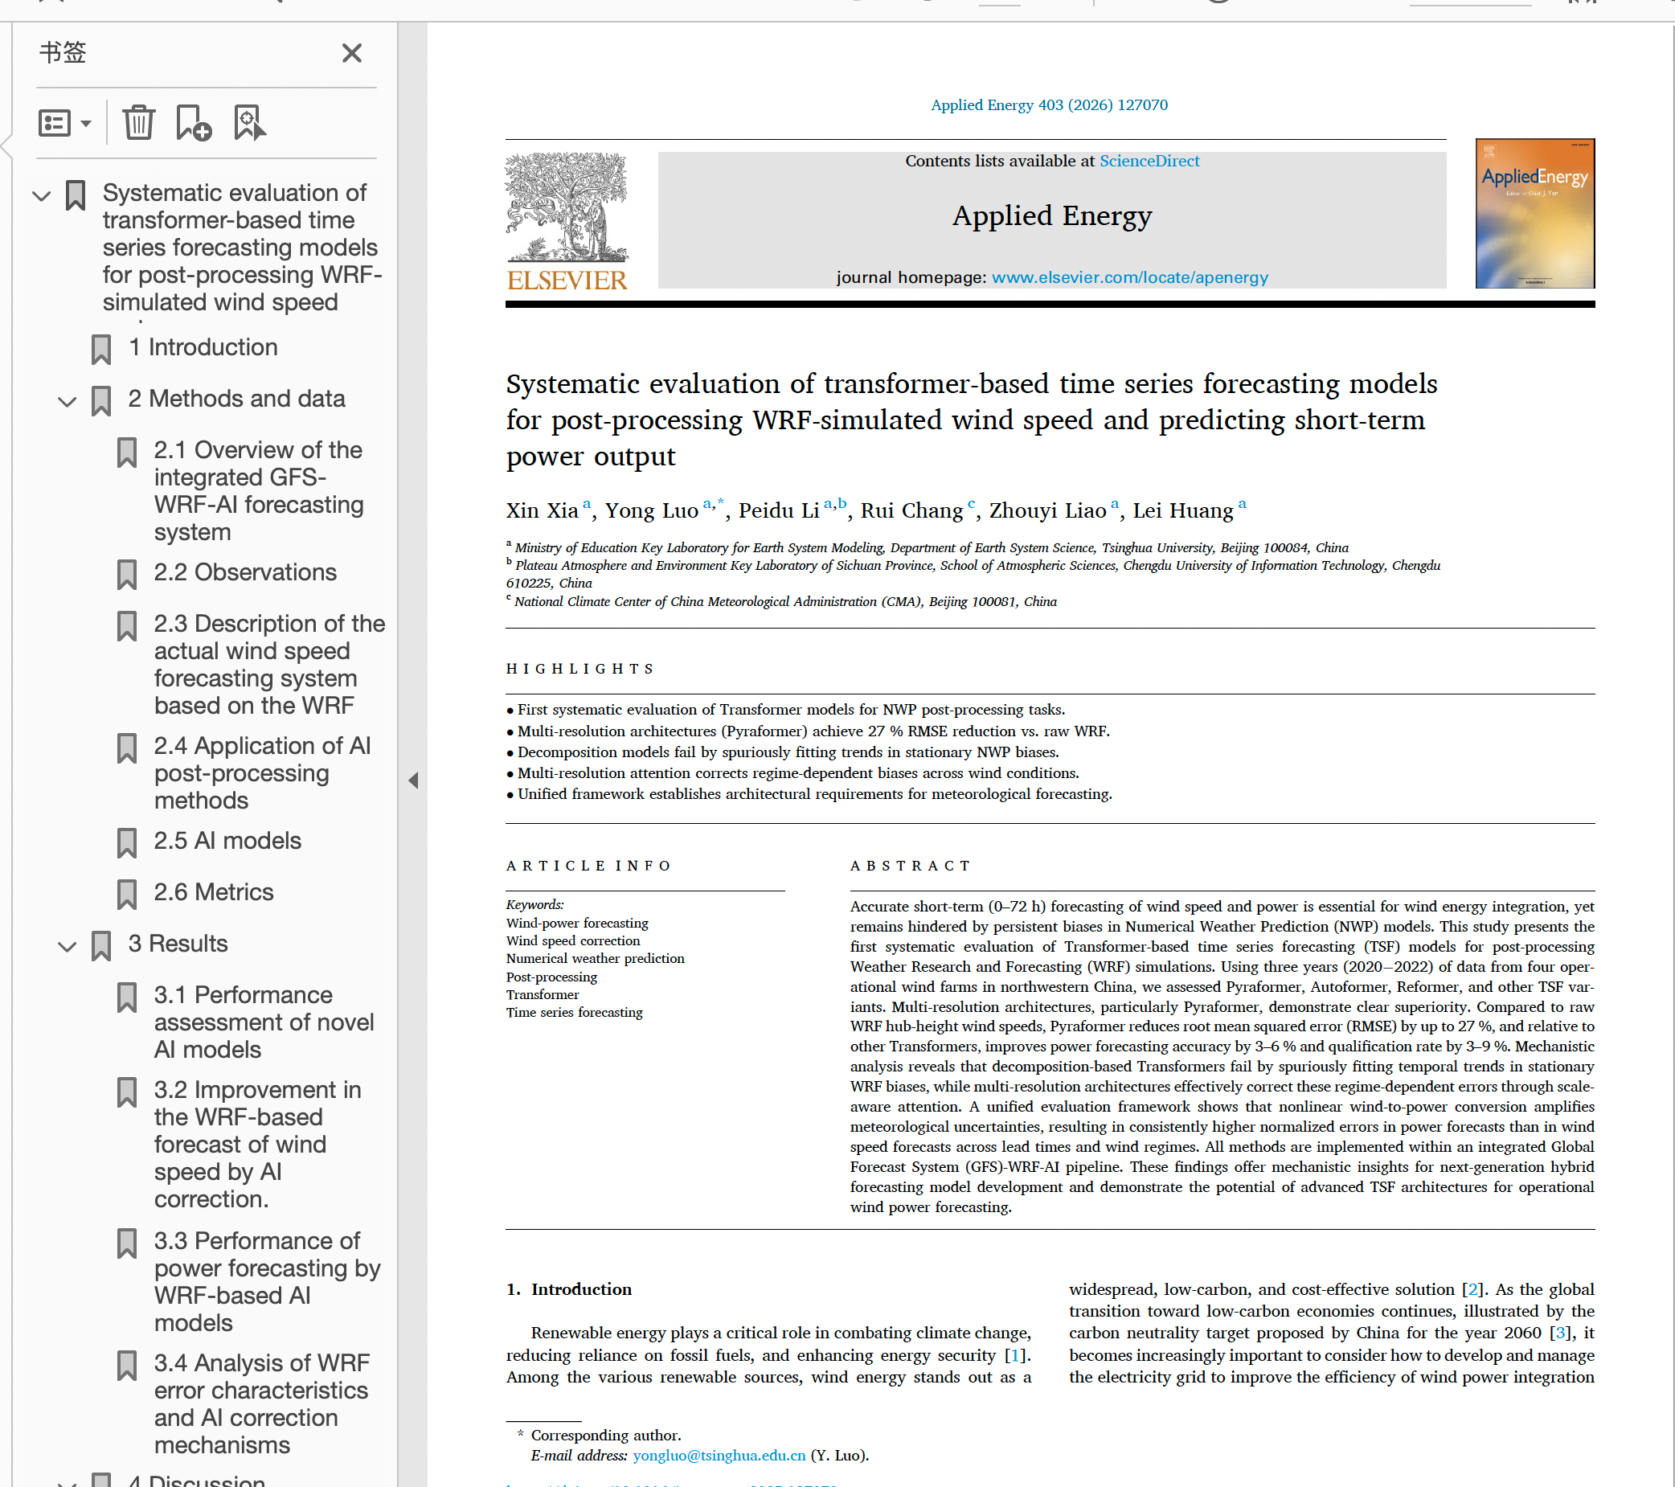
近期工作
Applied Energy小论文：已上线出版。
11月9日接收，
11月13日签署版权协议，
11月14日校稿，
11月17日online发表，

Slide 4
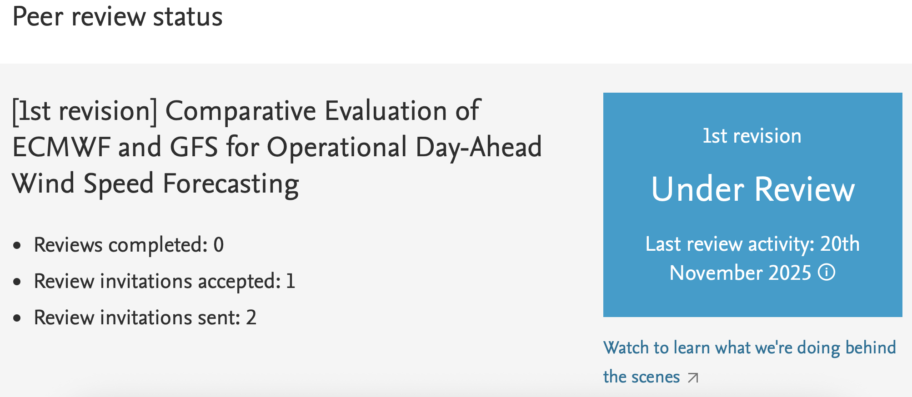
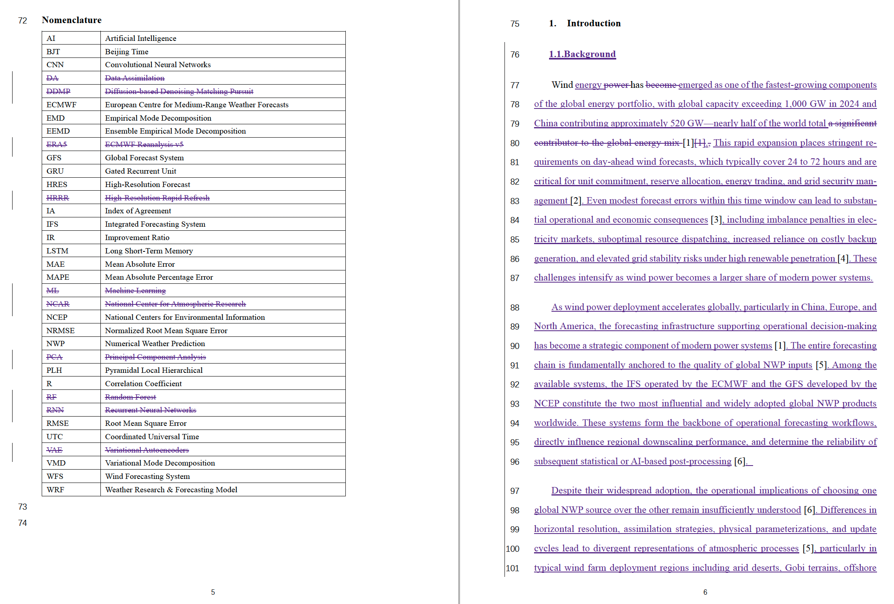
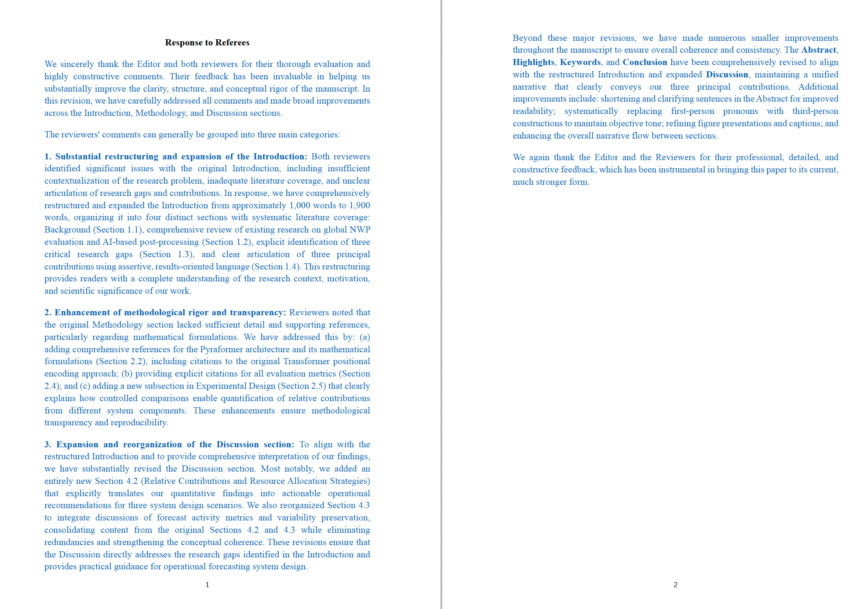
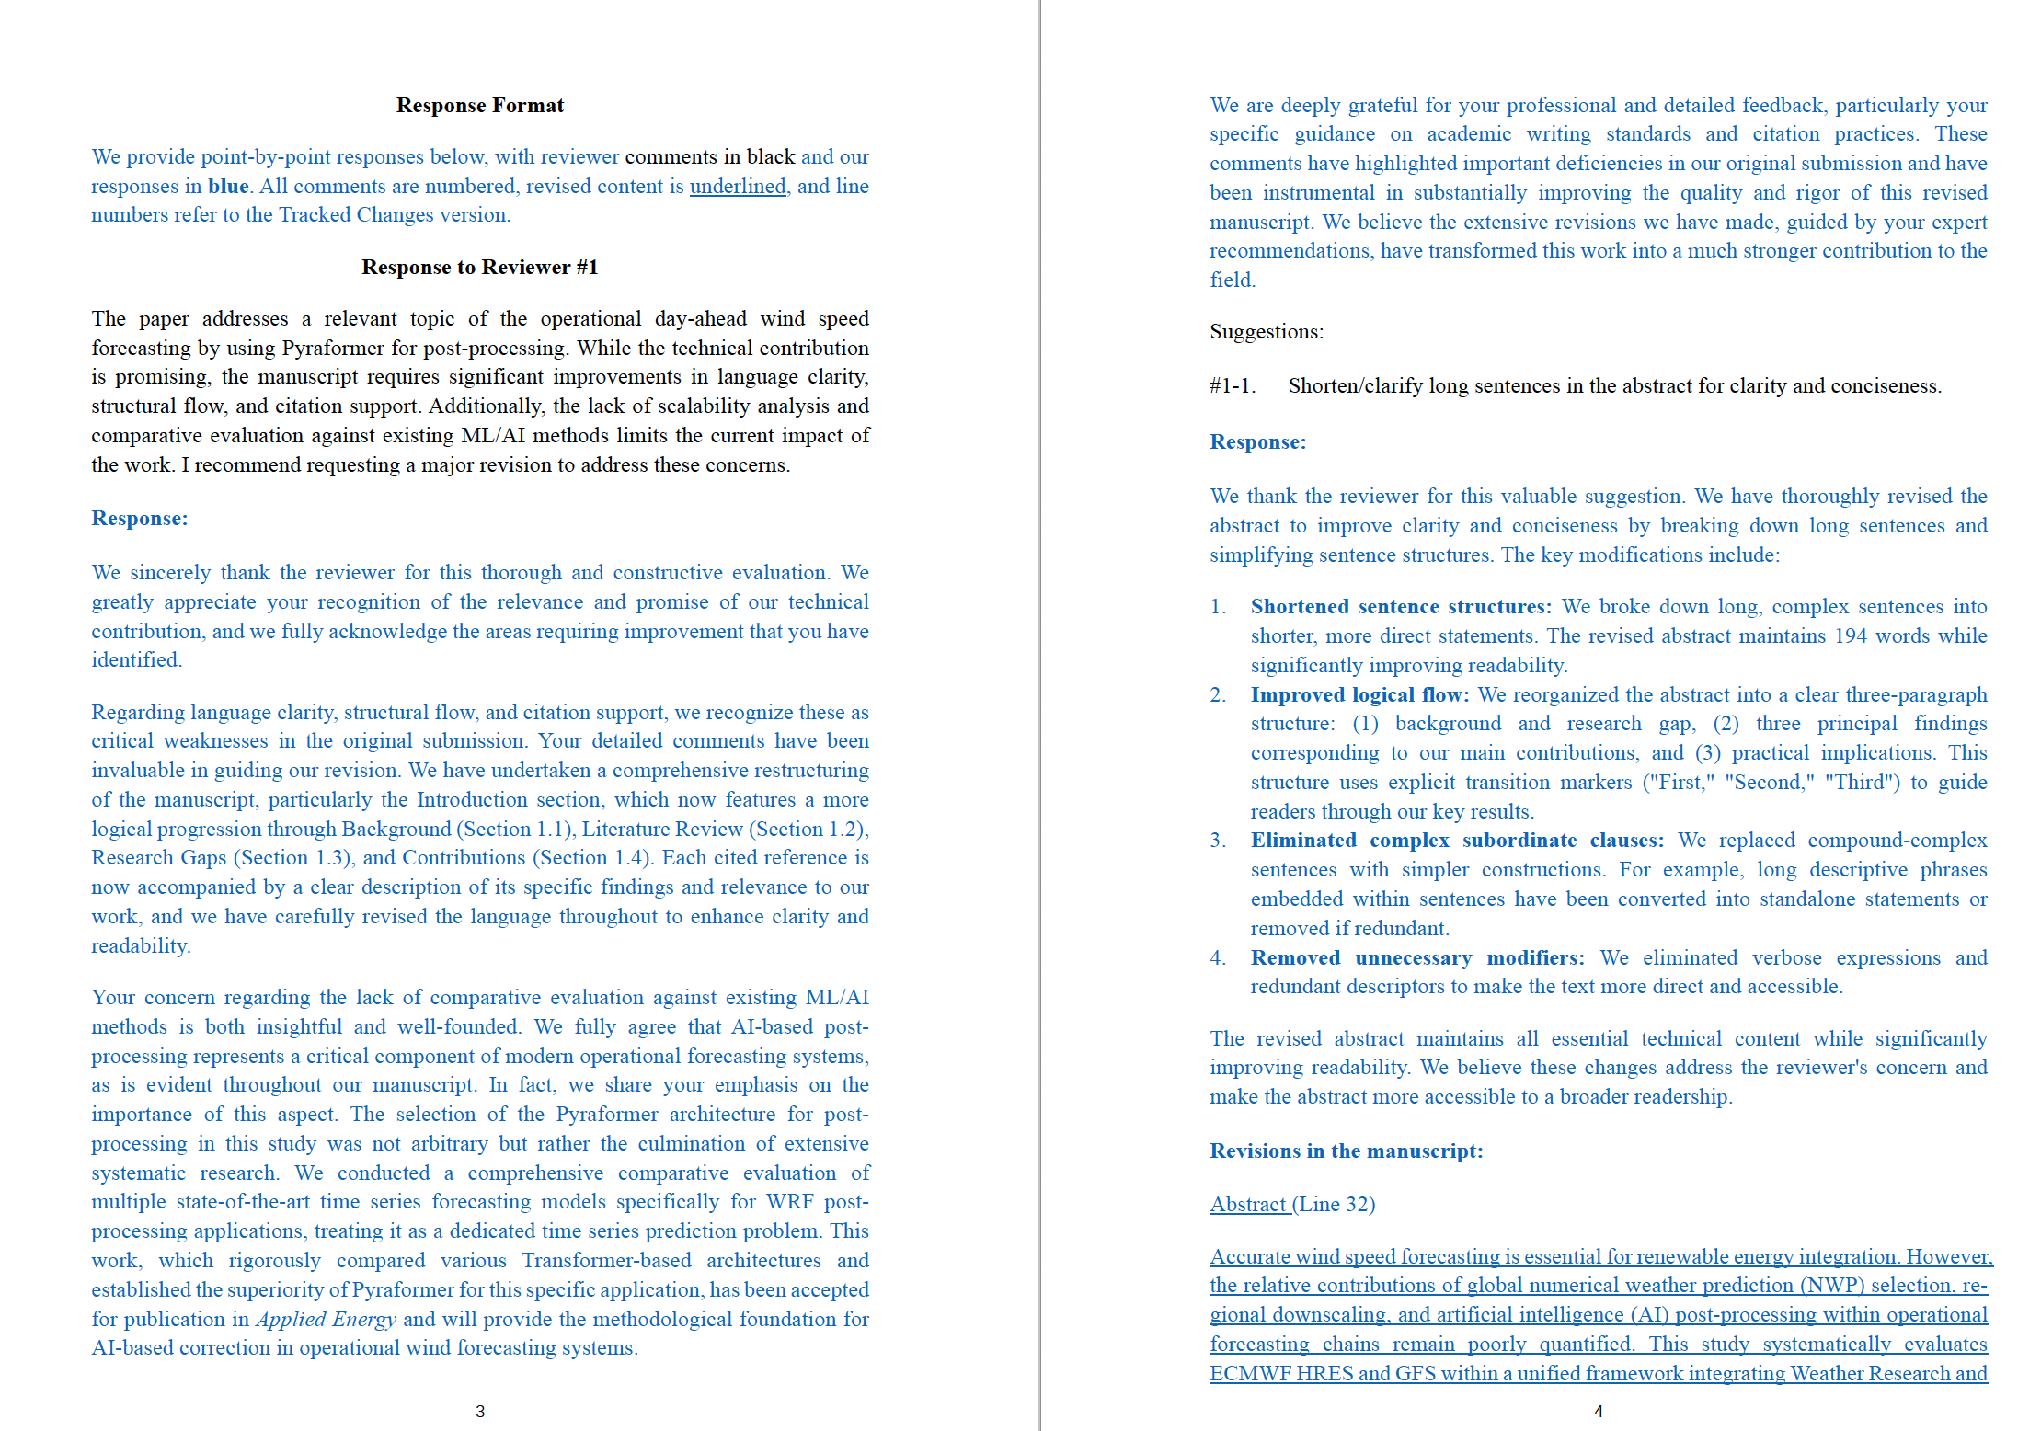
近期工作
Renewable Energy小论文：一审意见Major Revisions，已修回提交
#1 & #2共18条意见
正文修改较多：
Introduction 几乎重新写作
对应的，较大改动了Discussion
Abstract，Highlights，conclusion重写
Method补充和完善
Response to reviewers 一共回复33页

Slide 5
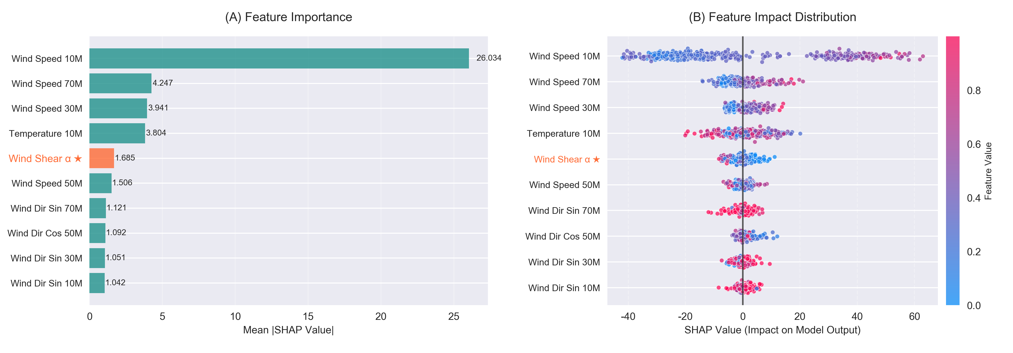
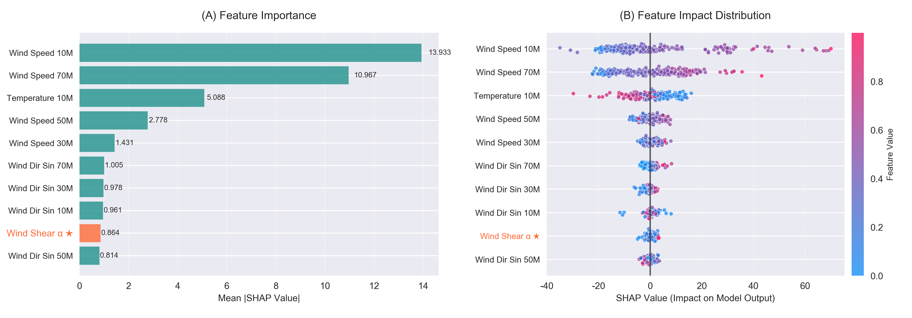
近期工作
4. 风转电小论文：分风向分析+加入风切变
东风：尾流扇区
风切变指数计算方法： 多层梯度的最小二乘法拟合，利用风场四个测风高度（10m、30m、50m、70m）的风速观测数据，通过最小二乘法拟合幂律风廓线模型，计算每个时刻的风切变指数α，并且将α输入模型。（但是最小二乘法后，由于α拟合出来较多的NaN，剔除较多，还在修改代码）
样本量：8704条
测试集 R²: 0.7546
测试集 RMSE: 22.301 kW
西风：自由来流
样本量：1953条
测试集 R²: 0.8708
测试集 RMSE: 16.214 kW
样本量：22408条
样本量：5408条

Slide 6
后续工作
完善风转电的工作，完成小论文投稿。（12月中旬前投稿）
根据大组会罗老师以及各位老师的意见，去做一些虚拟数字塔的工作，看看能否切实解释10m风速与功率关系的问题。
继续收集整理s2s以及气候预测尺度的风预测研究，继续写博资考报告。（本学期结束前一定要完成）
收集整理前期所有的风电场的数据<测风塔+整场发电功率>，相应的全球天气预报NWP，WRF数据，CLDAS数据，ERA5风数据。 a. 需要确认数据存放的空间。（这个工作需要花费一些时间，包括超算空间的使用情况也需要整理出来） b. 该部分也是我下一步研究的基础，还是会用到上述涉及的所有数据。（整理以及补全） c. 董新宇师弟后续如果代码平台建设好之后，可以直接给他提供上述数据使用。但是关于董师弟的研究如何开展，还需要和罗老师以及施文和师弟共同讨论再确认。

Slide 7
THANKS
气候-水-能源研究组
Climate-Water-Energy Research Group

